Slide 1
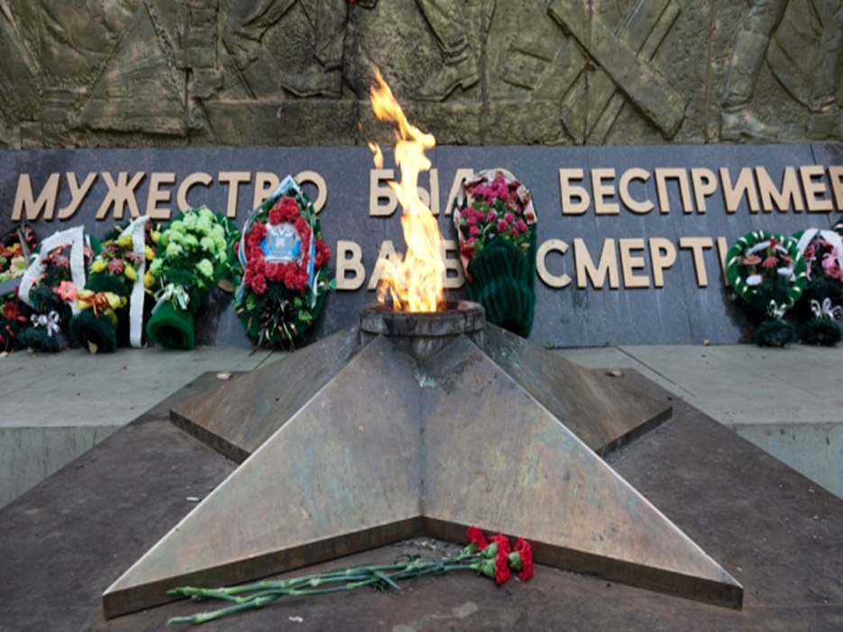
Ко дню Освобождения города Краснодара от немецко - фашистских захватчиков "
Я- Память.
Мне время подвластно.
От самого светлого дня
До самого горького часа
Я- Память.
Вглядитесь в меня

Slide 2
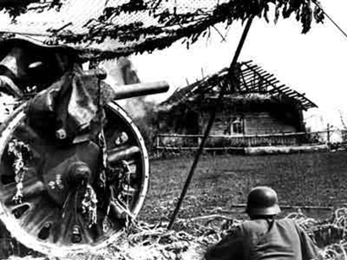
22 июня 1941 год
Такою все дышало тишиной, Что вся Земля еще спала, казалось, Кто знал, что между миром и войной Всего каких-то пять минут осталось.
Предрассветную тишину разорвали залпы тысячи орудий.
Мирный труд советских людей оборвала война

Slide 3
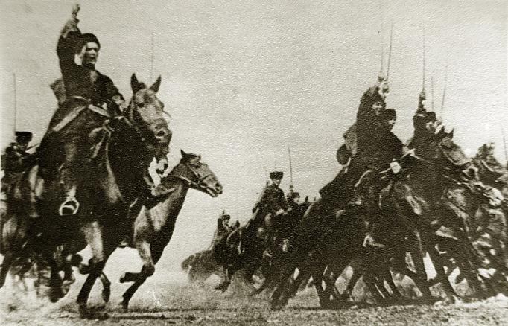
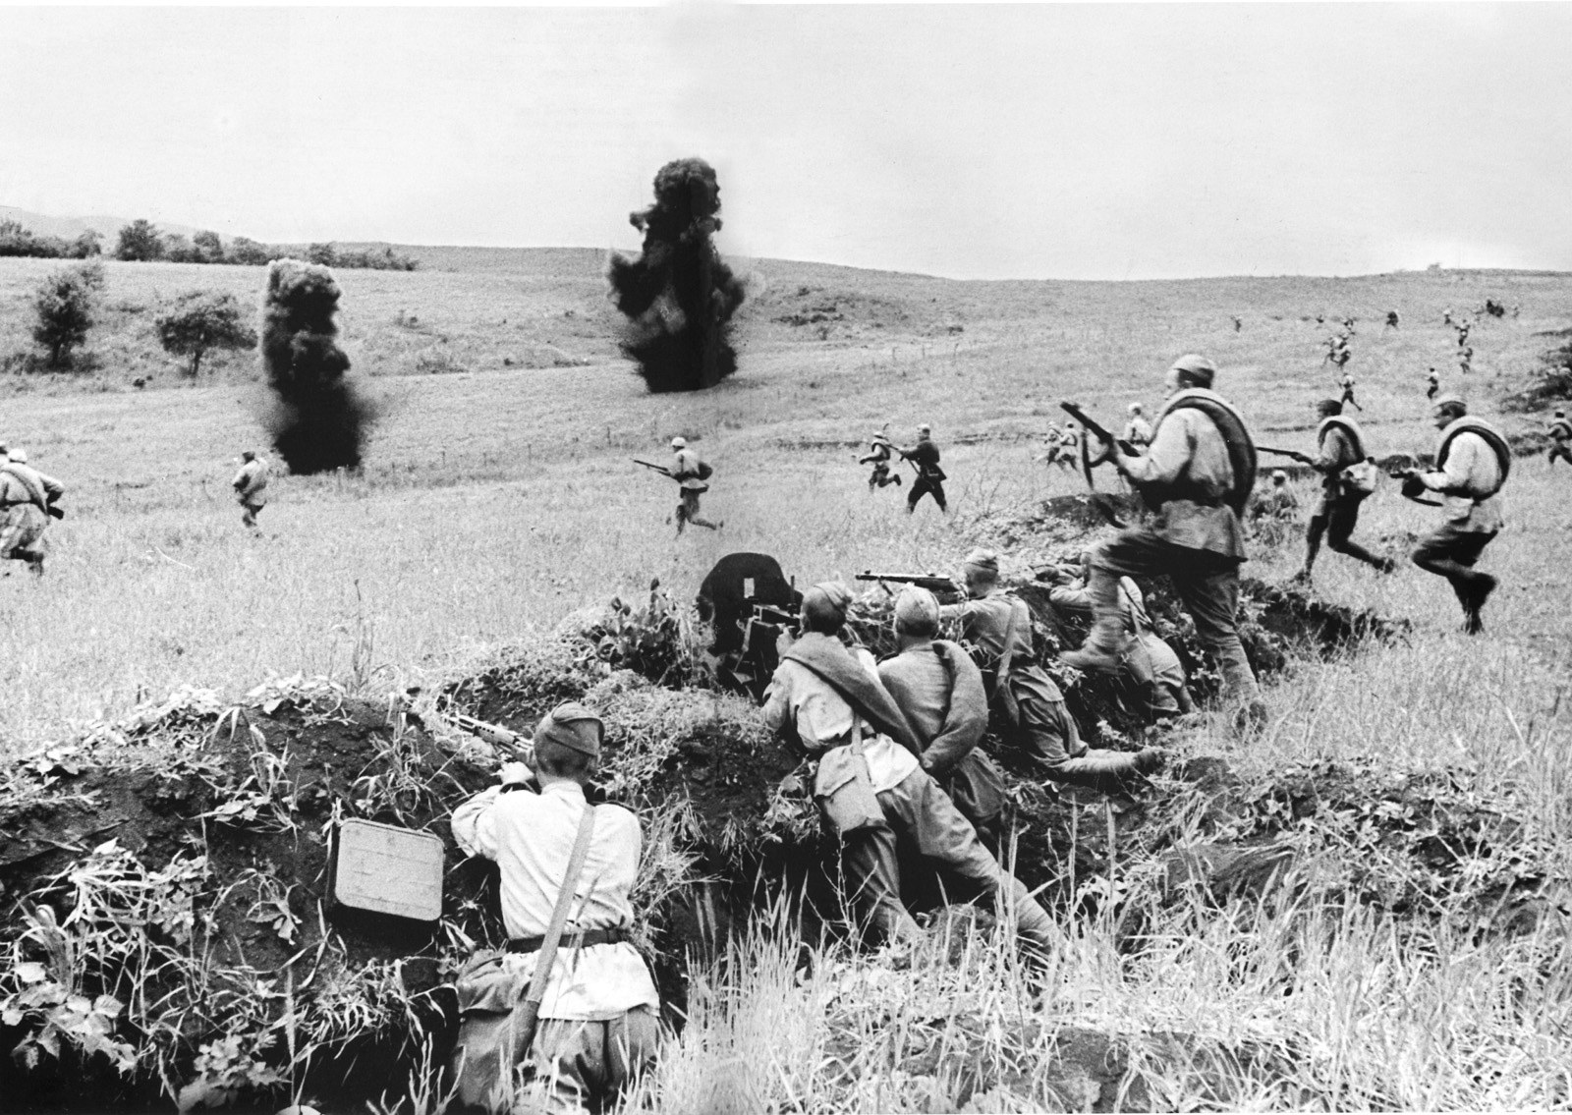
Август 1942 год
В начале августа война пришла на Кубань. Казаки 17-го кавалерийского корпуса дали бой в районе станиц Шкуринской и Кущевской, в котором уничтожили 3 тысячи фашистских солдат и офицеров, а также много танков, орудий, минометов. Несмотря на потери, враг наступал. Вскоре он овладел Армавиром, Майкопом и предпринял яростные атаки в туапсинском направлении. В это же время были брошены крупные силы на Краснодар.

Slide 4
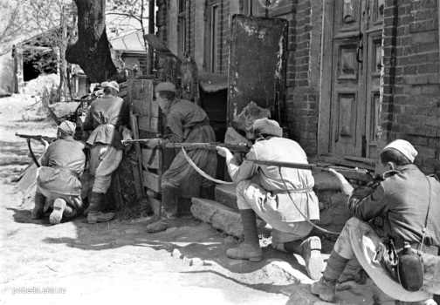
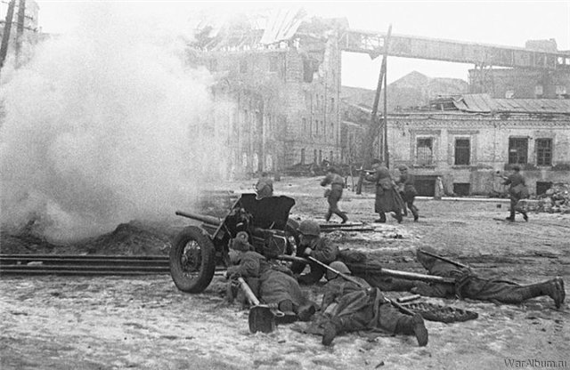
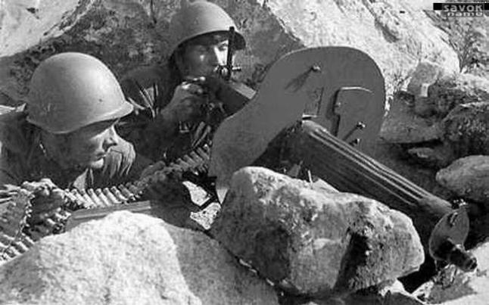
Бои шли с 10 по 12 августа. 30-я Иркутская Краснознаменная дивизия не только сдерживала противника, но контрударами выбила его из города. И лишь по приказу командования Краснодар был оставлен.

